Slide 1
Внутренние процессы изменяющие поверхность Земли
Презентация к уроку.
Автор: Карташова Лариса Михайловна
учитель географии МОУ СОШ № 100.

Slide 2
Цель:
Узнать о разных типах движения земной коры;
Познакомиться с причинами возникновения землетрясений, со строением вулканов, видами вулканов и их размещением.

Slide 3
Проверка домашнего задания
1 вариант
1)Какая порода лишняя в каждом списке:
А) гравий, базальт, известняк.
Б) Кварц, слюда, полевой шпат, гранит.
2) На какие группы делятся магматические горные породы? Приведите примеры каждой группы.
2 вариант
1)Какая порода лишняя в каждом списке:
А) гранит, базальт мрамор.
Б) гипс, песчаник, пемза.
2) На какие группы делятся осадочные горные породы. Назовите примеры каждой группы.

Slide 5
Ответы:
1 вариант
1)Какая порода лишняя в каждом списке:
А) гравий, базальт, известняк.
Б) Кварц, слюда, полевой шпат, гранит.
2) Глубинные (габро, дионит, гранит) и излившиеся(базальт,андезит, липарит, пемза).
2 вариант
1)Какая порода лишняя в каждом списке:
А) гранит, базальт мрамор.
Б) гипс, песчаник, пемза.
2) Неорганические -а)обломочные (песчанник, известняк); б) химические (гипс, поваренная соль) и Органические (мел, уголь, нефть)

Slide 7
Движения земной коры
Вертикальные
Горизонтальные
РЕЗУЛЬТАТЫ ДВИЖЕНИЙ
ВОЗВЫШЕННОСТИ,
ПЛОСКОГОРЬЯ
СКЛАДКИ
ТЕКТОНИЧЕСКИЕ
РАЗЛОМЫ
НИЗМЕННОСТИ

Slide 8
Движения земной коры
ГОРИЗОНТАЛЬНЫЕ
ДВИЖЕНИЯ
ВЕРТИКАЛЬНЫЕ
ДВИЖЕНИЯ
ГОРСТ
ГРАБЕН

Slide 9
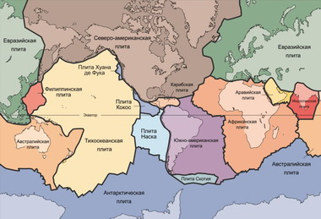
Движения тектонических плит
Плиты перемещаются относительно друг друга с разными скоростями, от нескольких сантиметров до 20 см в год и больше.

Slide 10
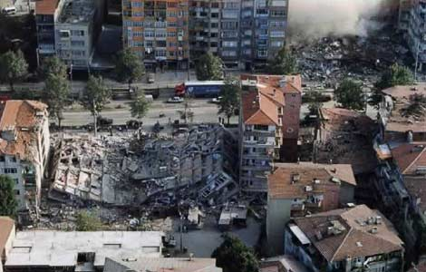
Землетрясения
Это внезапное высвобождение энергии, накопленной в сжатых или растянутых горных породах.
Оно проявляется в подземных толчках и колебаниях земной поверхности.

Slide 11
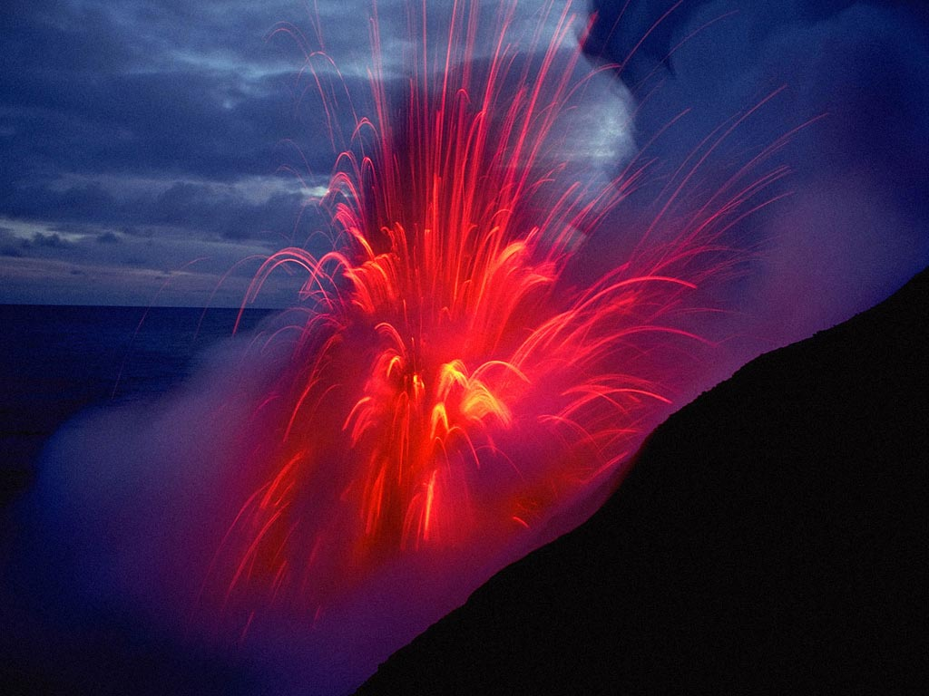
Вулканизм.
Вулкан-это геологическое образование, возникающее над трещинами в земной коре и по форме напоминающее гору.
В древнеримской мифологии слово «вулкан» означает – Бог огня.

Slide 12
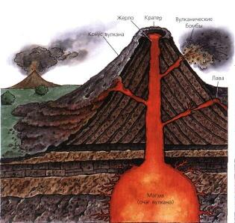
Как образуются вулканы?
Находящаяся на глубине огненно-жидкая масса при вскипании и под большим давлением, расширяя трещину в земной коре, устремляется вверх. Это магма.
Излившаяся на поверхность Земли магма называется- лава.

Slide 13
Строение вулкана
Канал, по которому поднимается магма, называется жерло.
Чашеобразное углубление на вершине вулкана – это кратер (в переводе с греч.- чаша)
Все продукты извержения, поднявшиеся и выброшенные из жерла вулкана, образуют гору - конус вулкана

Slide 14
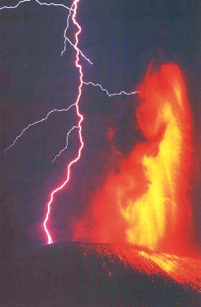
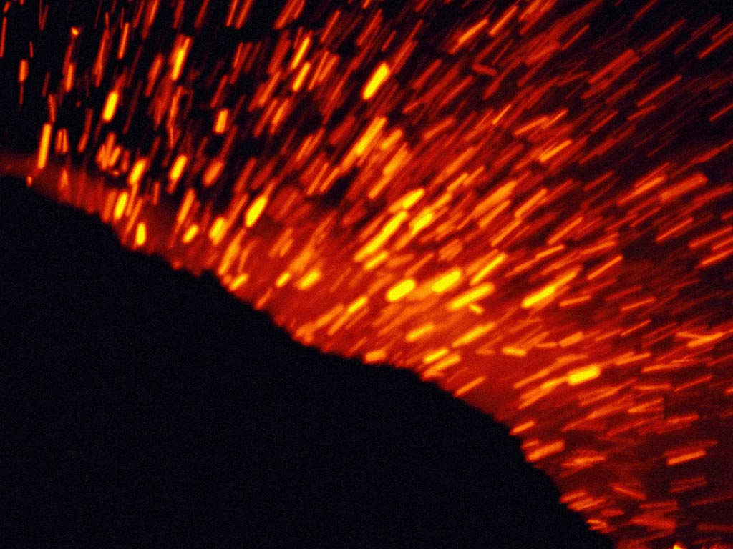
Извержение вулкана
Извержение вулкана сопровождается подземным гулом, иногда землетрясением, ливнем.
Во время извержения куски раскаленной лавы выбрасываются на большую высоту-это вулканические бомбы.

Slide 15
Продукты извержения:
Лава
МАНТИЯ МАГМА ЛАВА
2. Вулканический пепел
3. Вулканические бомбы
4. Газы (угарный, сероводород, метан, аммиак)
5. Водяной пар

Slide 16
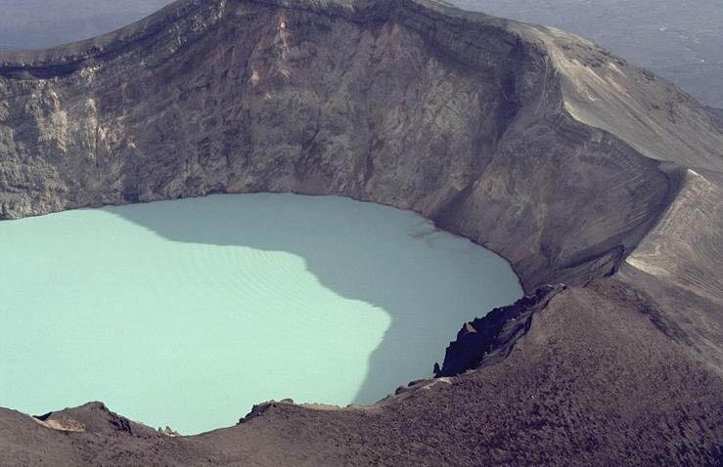
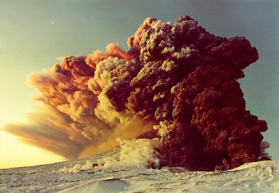
Виды вулканов
На суше – более 800 действующих вулканов
Вулканы делят на потухшие (нет сведений об их извержении).
И действующие-извержения происходили на памяти человечества).

Slide 17
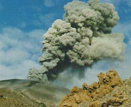
Вулканическая опасность
Вследствие вулканических извержений на крышах зданий накапливаются мощные слои пепла, что грозит их обрушением.
Попадание в легкие мельчайших частиц пепла приводит к падежу скота.
Взвесь пепла в воздухе представляет опасность для автомобильного и воздушного транспорта.

Slide 18
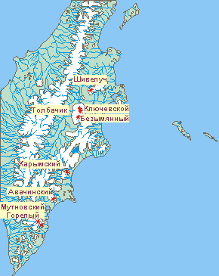
Виды вулканов
Полуостров Камчатка-самая активная вулканическая территория России.

Slide 19
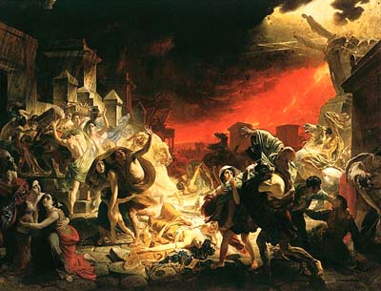
Последний день Помпеи

Slide 20
Помпеи - один из древнейших городов Италии, расположенный у подножия Везувия в Кампании - плодородной области Апеннинского полуострова с рыхлой вулканической почвой и мягким климатом.
Но 24 августа 79 г. н. э. история города внезапно прерывается - дремавший доселе Везувий просыпается и обрушивает на окружающее пространство всевозможные продукты вулканической деятельности. Подземные толчки, хлопья пепла, падающие в неба камни - все это застало жителей Помпей врасплох. Люди пытались укрыться в домах, но погибали от удушья или под развалинами. Многих смерть настигла в общественных местах - в театрах, на рынках, форуме, в храмах. Однако большинство жителей все же успели покинуть город..
Извержение Везувия длилось весь день. Помпеи накрыл многометровый слой пепла. Такая же участь постигла и близлежащие городки Стабию и Октавианум. Находившейся же на другой стороне вулкана Геркуланум погиб чуть позже - начавшийся после извержения дождь смыл со склонов Везувия пепел, и Геркуланум затопило грязевыми потоками.
Пыль и пепел черной пеленой висели в небе три дня. Прибывшая к Везувию следственная комиссия установила, что городки безвозвратно погибли. Еще какое-то время по развалинам бродили оставшиеся в живых люди, пытаясь отыскать свое имущество, но вскоре и они покинули мертвый город.
Про Помпеи забыли до XVI века, пока в 1592 году итальянский архитектор Доменико Фонтана, прокладывая водопровод от реки Сарно, не нашел остатки стены с надписью, в которой упоминалась покровительница города - Венера Помпейская. Затем в 1689 году руины древних зданий и надпись со словом "Помпеи" были найдены во время устройства колодца, однако тогда находки приписали "вилле Помпея".

Slide 21
Большинство вулканов Земли сосредоточено на островах и берегах самого древнего из океанов – Тихого. Если внимательно посмотреть на карту, то можно заметить, что они как бы кольцом окружают океан. Самые мощные и разрушительные извержения вулканов и землетрясения наблюдались именно в этом районе: Сан-Франциско (1960), Токио (1923), Чили (1960), Мехико (1985).

Slide 22
гейзеры
Периодически фонтанирующие источники горячей воды.
США- Йеллостоунский национальный парк.
Росссия- полуостров Камчатка.
Острова Новой Зеландии.
Остров Исландия.

Slide 23
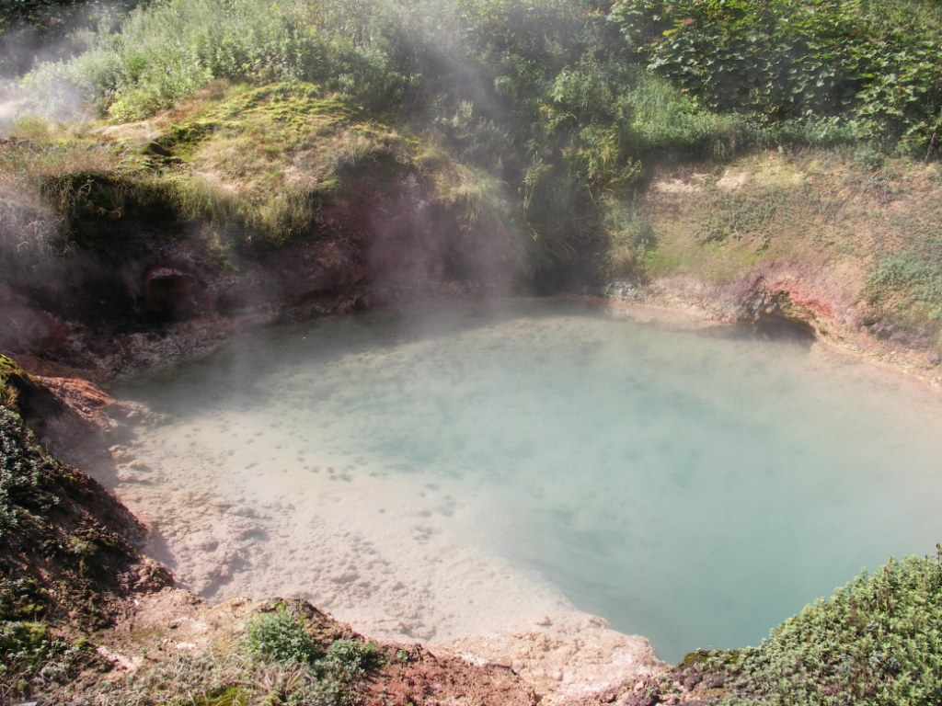

Slide 24
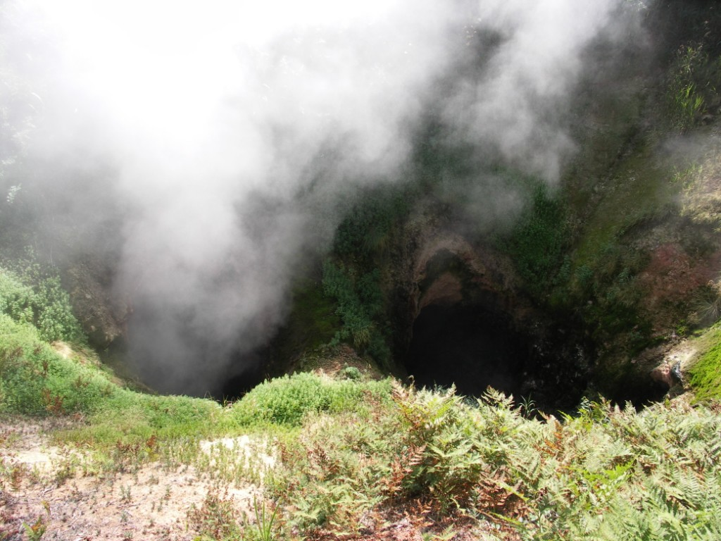

Slide 25
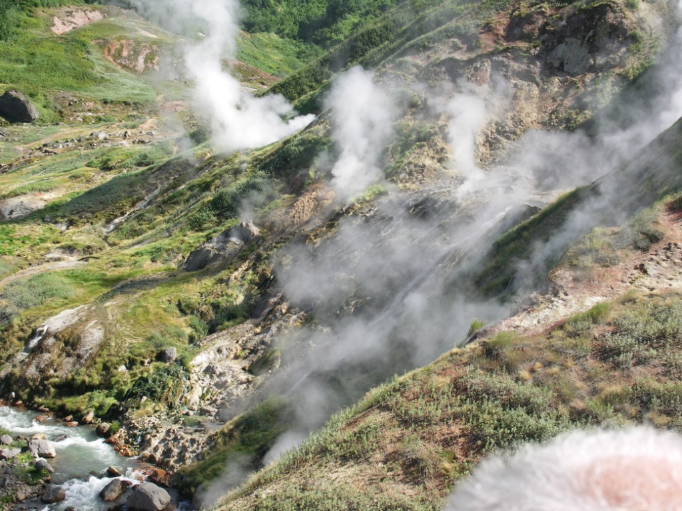

Slide 26
Вопросы и задания:
1.Что такое вулканизм?
2.Как образуются вулканы?
3.Какие типы вулканов вы знаете?
4.Почему и как изучают вулканы?
5.На карте полушарий найти и определить высоту вулкана Орисаба,
расположенного в Северной Америке.

Slide 27
Домашнее задание
§19 проработать
-Зарисовать строение вулкана в тетради
-Определить географическое положение 2-3 вулканов (кроме тех, которые описали в классе). Работу выполнить в тетради.
- На контурной карте обозначить вулканы, показанные на карте полушарий в атласе.
Задание для удовольствия: Найти информацию об извержениях вулканов в 20 веке.

